Slide 1

Қызықты
Сурдопедагог:Нәлібаева Г

Slide 2


Slide 3


Slide 4
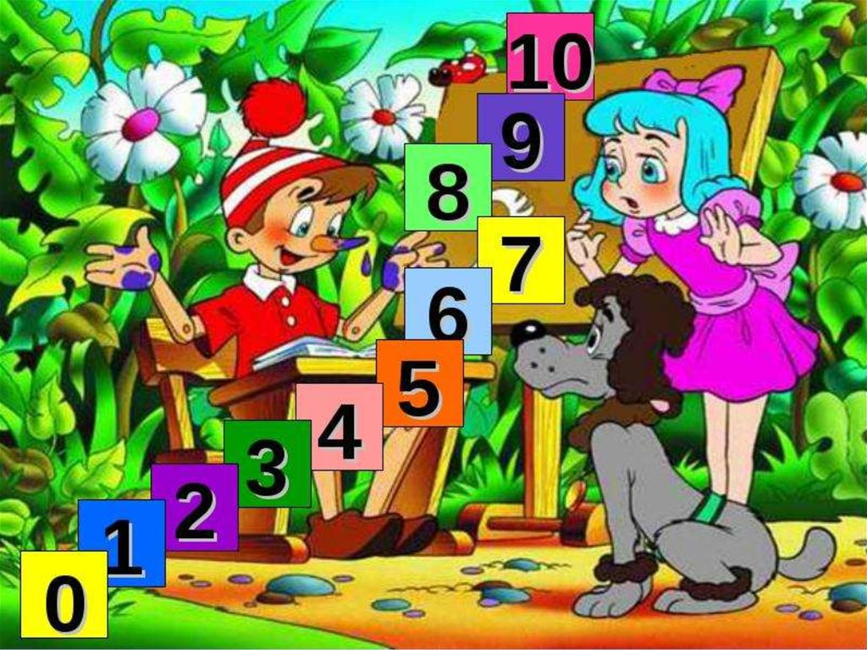

Slide 5


Slide 6


Slide 7

Пішіндердің жұбын тап

